Slide 1
Voyage, voyage...

Slide 2
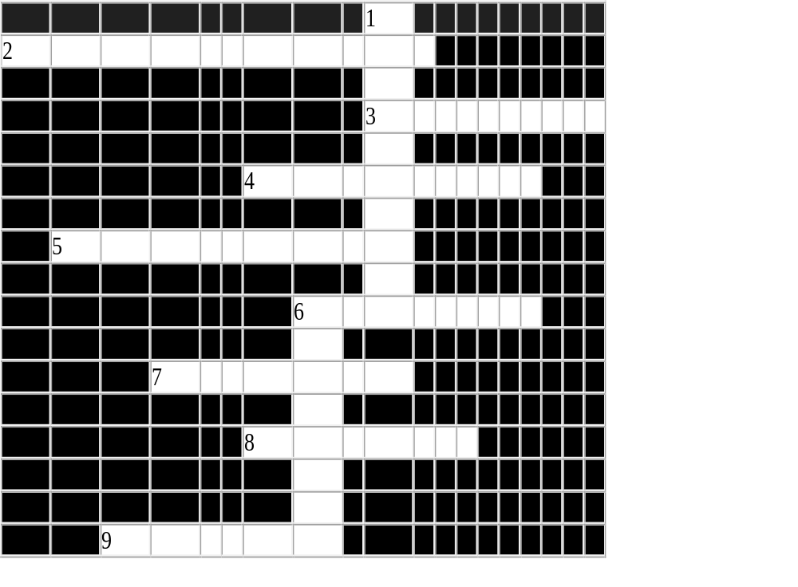
Horizontalement
2Tomber soudainement
3Regard, examen rapide
4S'informer avec soin de , faire des recherches pour savoir qch
5Prendre violemment possession de qch
6Qui est ancien dans une fonction, un métier ; qui a de l'expérience
7Érudition, autorité
8Gros sac de cuir à fermeture
9Bizarre, étrange, fou
Verticalement
1Qui ne travaille que pour un salaire
6Souffrance morale

Slide 3
Traduisez
Они кивнули головой, понимая через какие муки нам пришлось пройти, чтобы проехать на велосипеде сотни километров по такой жаре.
Мы не были опытными велогонщиками и такая жара, свалившаяся на нас, вынудила заехать в таверну и заказать прохладительные напитки.
К счастью, нам предложили отвезти нас на автомобиле и мы осведомились сколько мы должны заплатить.
Но они взглянули на нас как на ненормальных и успокоили, сказав, что для таких смельчаков как мы это бесплатно
Мы уселись за стол, вздохнули и поняли, что мы имеем дело с работниками по найму и нам было по пути.
Всех заботило наше умственное и физическое состояние
Неспособные понять, почему мы отправились на прогулку, они не осмелились тем не менее об этом спросить.
Доктор плюхнулся в кресло, поздоровался со всеми и предпочел горячий чай, вместо того, что мы заказали.
Потягиваясь, мы взяли наши сумки и пристегнули велосипеды к машине.
Необходимо было вернуться до заката и мы отправились в путь

Slide 4
Les différentes formes des pronoms personnels.
 | COD complément direct | COI complément indirect | Toniques après préposition | Réfléchis pronominaux
singulier | me, m' | me, m' | moi | me, m'
 | te, t' | te, t' | toi | te, t'
 | le, la, l' (en*) | lui (y, en*) | lui, elle | se, s'
pluriel | nous | nous | nous | nous
 | vous | vous | vous | vous
 | les (en*) | leur (y, en*) | eux, elles | se, s'

Slide 5
Ordre des pronoms dans la phrase
me | le | lui | y | en
te | la | leur
se | les
nous
vous

Slide 6
Utilisation
Complément d'objet direct sans préposition
Tu connais Isabelle ? Oui, je la connais !
Vous connaissez cette histoire ? Non, je ne la connais pas.
Alors, tu m'invites ? Mais oui bien sûr, je t'invite !
Tu veux voir ce film ? Oui, je veux le voir.
Vous pouvez faire ces exercices ? Non, je ne peux pas les faire.
Vous nous avez entendus ? Bien sûr, je vous ai entendus !
Vous avez vu Isabelle ? Oui, je l'ai vue.
Vous avez déjà acheté les billets ? Non, je ne les ai pas encore achetés.

Slide 7
Complément d'objet indirect introduit par un verbe fonctionnant avec la préposition "à" (e.g., parler à, répondre à, écrire à, téléphoner à, donner à).
Tu écris à Isabelle ? Oui, je lui écris.
Tu téléphones à tes parents ? Non, je ne leur téléphone pas.
Tu me parles ? Non, je ne te parle pas.
Tu peux demander à l'agent de police ? D'accord, je vais lui demander.
Vous allez écrire à vos collègues ? Non, je ne vais pas leur écrire.
Tu as répondu à Isabelle ? Oui, je lui ai répondu.
Vous avez donné les billets à Jacques et Isabelle ? Non, nous ne leur avons pas encore donné.
Tu as montré les photos à Jacques ? Oui, je les lui ai montrées.
Tu as offert ce livre à Isabelle ? Non, je ne le lui ai pas offert.

Slide 8
Complément d'objet indirect précédé par une préposition (e.g., à, pour, avec, sans, de).
C'est pour moi ? Oui c'est pour toi.
Tu vas au cinéma avec Isabelle ? Oui, je vais voir ce film avec elle.
C'est à moi que tu parles ? Oui, c'est à toi que je parle.
Il y a quelqu'un devant nous ? Non, il n'y a personne devant vous.
Tu es sorti avec tes parents dimanche ? Oui je suis allé à la campagne avec eux.
Elle est partie sans ses amies ? Oui, elle est partie sans elles.
Elle a dîné avec Jacques hier soir ? Non, elle n'a pas dîné avec lui.
Elle t'a parlé de moi ? Oui, elle m'a parlé beaucoup de toi.

Slide 9
Les différentes fonctions des pronoms Y et EN
Y |  | EN
complément |  | complément
de lieu | indirect : préposition "à" | de lieu | direct : article indéfini ou partitif | indirect : préposition "de"
3e personne du singulier ou du pluriel

Slide 10
Utilisation
Complément circonstanciel de lieu introduit par "à", "en" ou "chez"
Tu habites à Paris ? Oui, j'y habite.
Tu vas au bureau aujourd'hui ? Non, je n'y vais pas.
Et demain ? Oui, je vais y aller.
Tu aimerais aller en Chine ? Oui, j'aimerais y aller.
Vous êtes déjà allé chez le dentiste ? Non, je n'y suis pas encore allé.

Slide 11
Complément d'objet indirect de certains verbes fonctionnant avec la préposition "à". (e.g., penser à qqch; réfléchir à qqch; veiller à qqch).
Tu penses quelquefois à ton avenir ? Oh oui, j'y pense tout le temps.
Vous avez pensé à acheter le journal ? Oh non, désolé, je n'y ai pas du tout pensé.
As-tu réfléchi à ce que tu vas faire plus tard ? Non, pas du tout, je n'y ai pas encore réfléchi.
J'espère que tout se passera bien. Ne vous inquiétez pas, je vais y veiller.

Slide 12
Complément circonstanciel de lieu introduit par "de"
Vous venez de Paris ? Oui, j'en viens.
Et la Chine, vous y êtes déjà allé ? Oui, j'en reviens justement.

Slide 13
Complément d'objet direct introduit par un article indéfini (un, une des) ou partitif (du, de la, des).
Tu as de l'argent ? Oui, j'en ai !
Tu as une voiture ? Non, je n'en ai pas.
Tu veux encore des pommes de terre ? Non merci, je n'en veux plus.
Vous avez acheté des fruits ? Oui j'en ai acheté.
Vous avez trouvé un travail ? Non, je n'en ai pas encore trouvé.
Vous aviez des amis dans cette soirée ? Oh oui, j'en ai rencontré beaucoup.

Slide 14
Complément d'objet indirect introduit par la préposition "de" ( e.g., parler de, se souvenir de, se servir de).
Elle vous parle de son travail ? Oui, elle m'en parle souvent.
Tu te souviens de ce jour-là ? Non, je ne m'en souviens pas du tout.
Qu'est-ce que c'est ? C'est un stylo, je m'en sers pour écrire.
Tu lui a parlé de notre projet ? Non, je ne lui en ai pas encore parlé.
Elle est neuve votre voiture ? Oui, je ne m'en suis jamais servi.

Slide 15
Pronoms personnels
1) Je parle à Jean et à Pierre en même temps.
a) lui
b) le
c) les
d) leur.
2) Il m’achètera ce dictionnaire.
a) le m'
b) me l'
c) lui m'
d) me lui
3) Vous avez réfléchi à ce problème.
a) vous lui avez réfléchi
b) vous y avez réfléchi
c) vous avez lui réfléchi
d) vous avez y réfléchi
4) Passez-moi, s’il vous plaît, mes lunettes.
a) Les passez-moi
b) Passez-moi-les
c) Me les passez
d) Passez-les-moi
5) Nous allons reconduire nos amis à l’hôtel.
a) Nous allons les y reconduire.
b) Nous les y allons reconduire.
c) Nous les lui allons reconduire.
d) Nous allons y les reconduire.

Slide 16
6) Ne lisez pas cette lettre à sa mère.
a) Ne lisez-la-lui pas
b) Ne lui la lisez pas
c) Ne lisez-lui-la pas
d) Ne la lui lisez pas
7) Pourquoi ne vous êtes-vous pas adressés à cet homme ?
a) Pourquoi ne vous lui êtes-vous pas adressés?
b) Pourquoi ne lui vous êtes-vous pas adressés?
c) Pourquoi ne vous êtes-vous pas adressés à lui?
d) Pourquoi ne vous êtes-vous-lui pas adressés?
8) Tu peux très bien te passer de cette visite.
a) Tu peux très bien t'en passer.
b) Tu en peux très bien te passer.
c) Tu peux très bien te passer d'en.
d) Tu peux très bien en te passer.
9) Elle s’est abonnée à deux journaux.
a) Elle se lui est abonnée.
b) Elle y s’est abonnée
c) Elle s’y est abonnée.
d) Elle se lui est abonnée.
10) C’est à Marie que je m’adresse et non pas à Jacques.
a) C’est à lui que je m’adresse et non pas à lui.
b) C’est à elle que je m’adresse et non pas à elle.
c) C’est à elle que je m’adresse et non pas à lui.
d) C’est à elle que je me lui adresse et non pas.
Pronoms personnels

Slide 17
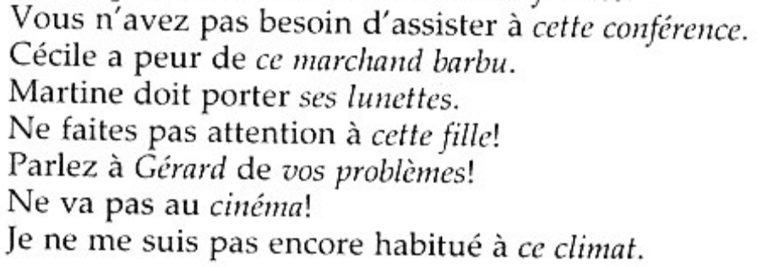
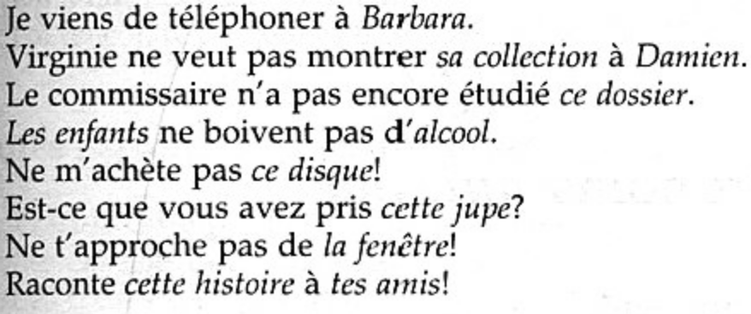
Remplacer les mots en italique par le pronom qui convient
1
2
3
4
5
6
7
8
9
10
11
12
13
14
15

Slide 18

«Лист самоконтроля»
Ведется на протяжении всего урока.
Фамилия, имя ученика_____________________________
Вид задания | Отметка

